Slide 1
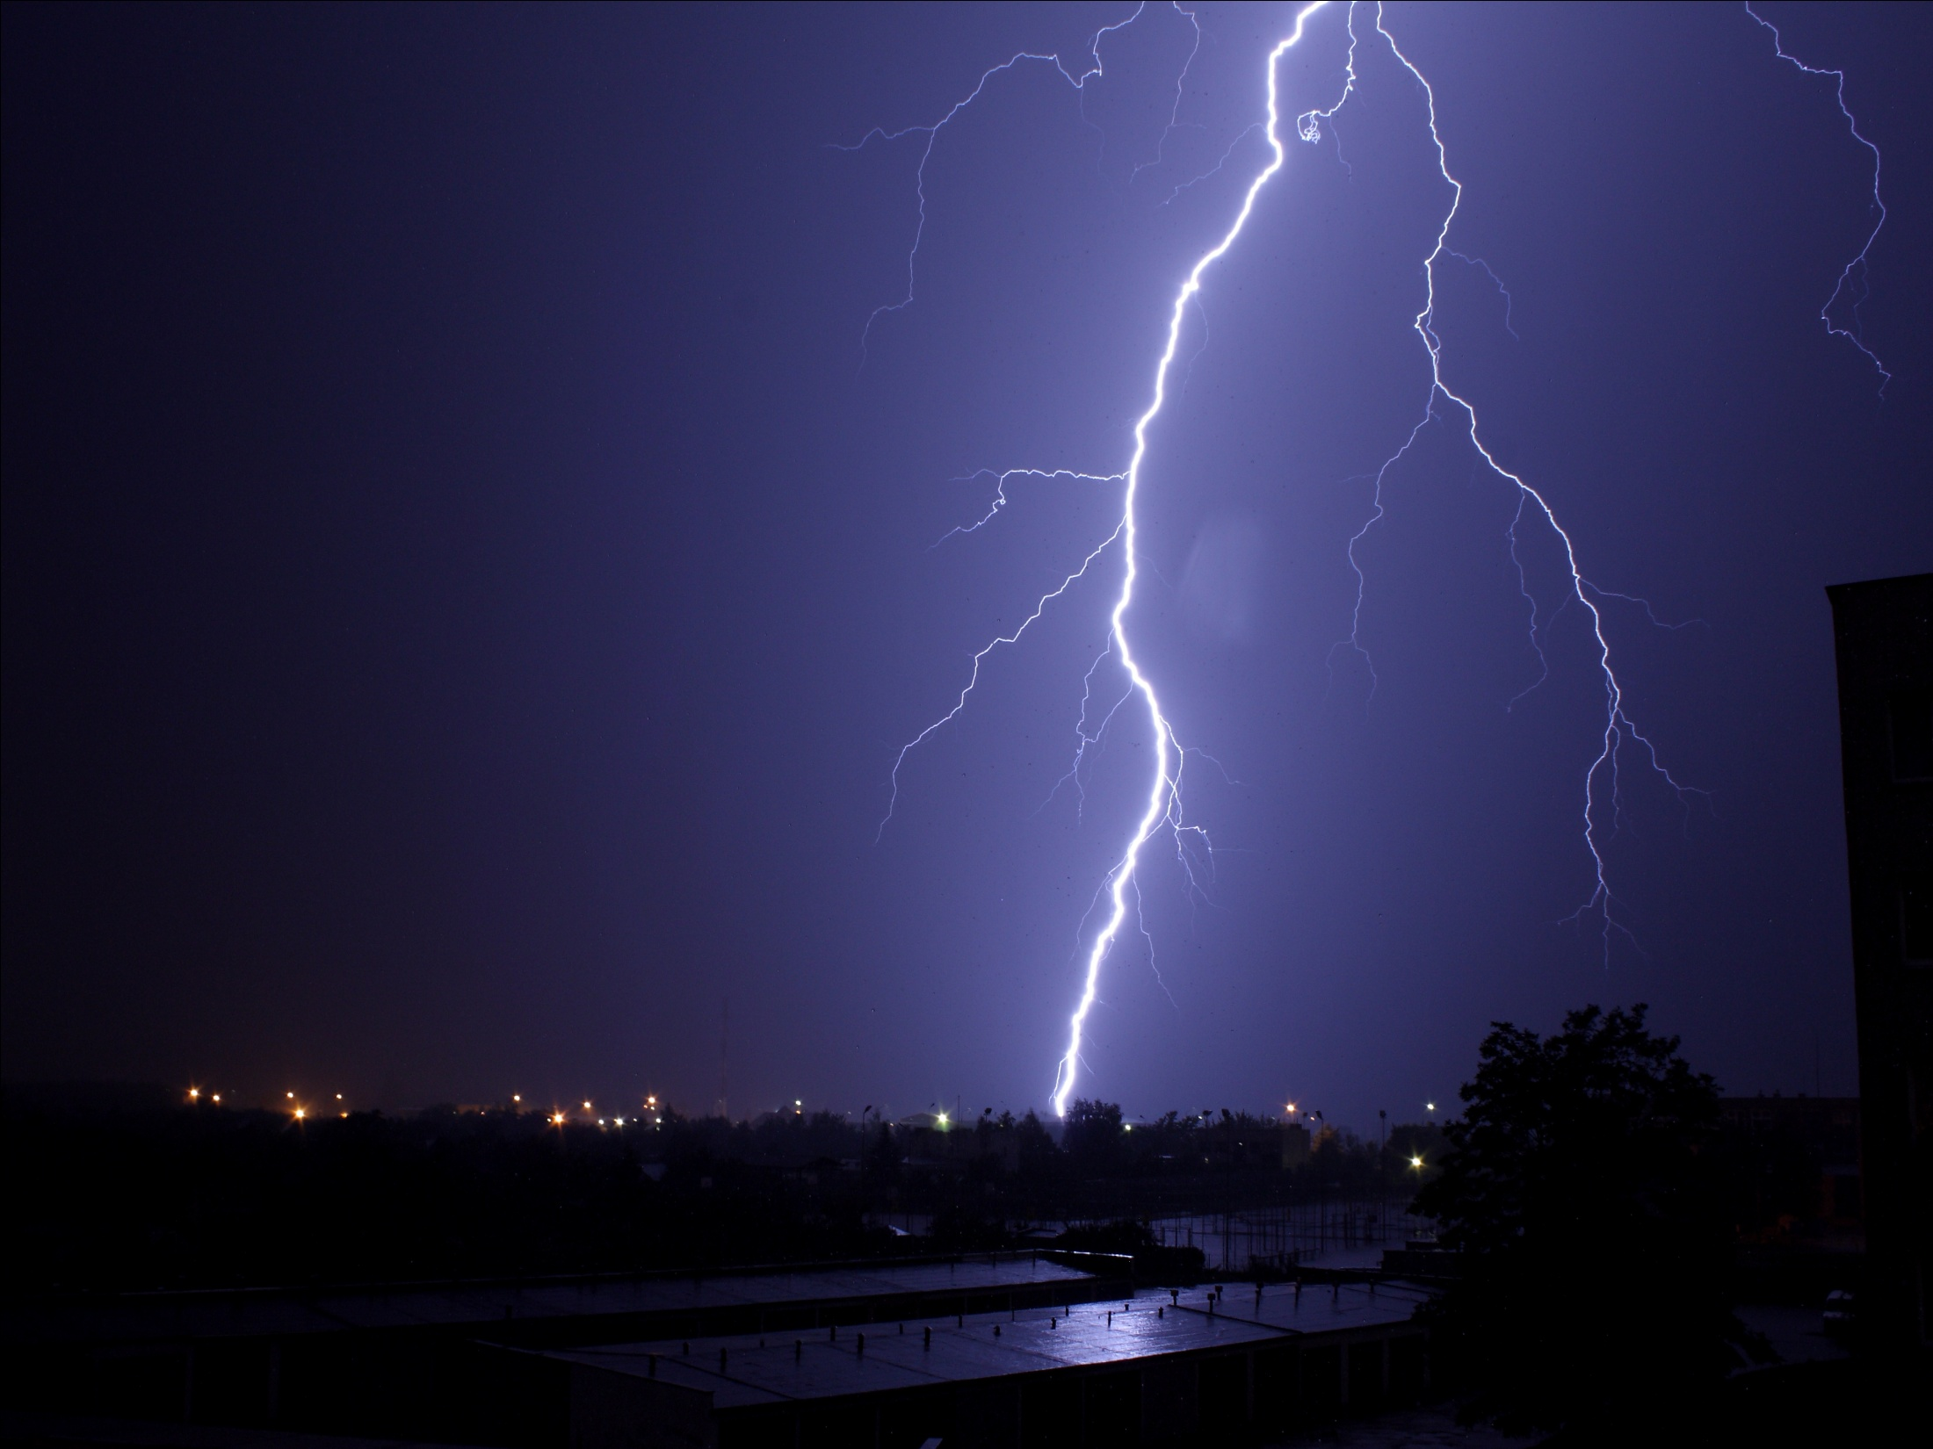
Błyski gamma w
atmosferze ziemskiej

Slide 2
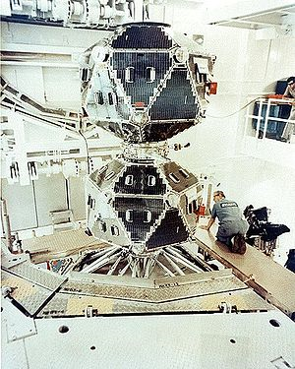
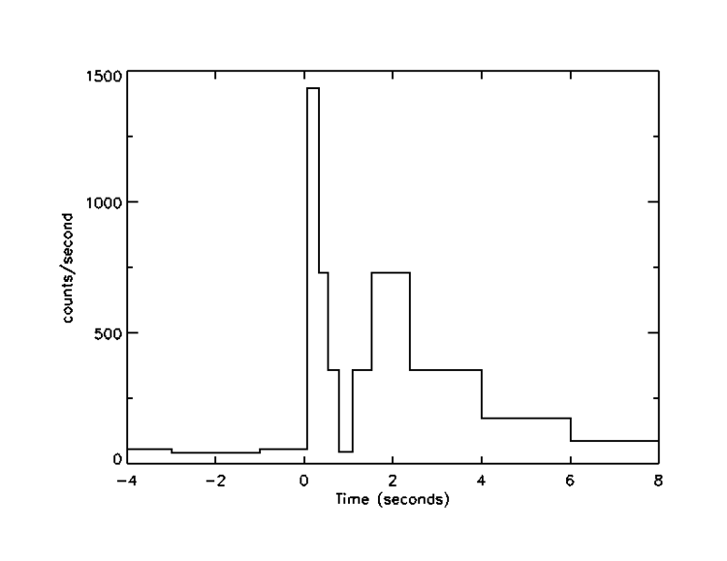
Początek astronomii gamma
niskobudżetowy program badawczy w 1959 r.
monitorowanie przestrzegania uzgodnień porozumienia dotyczącego zakazu prób nuklearnych z 1963
12 zewnętrznych detektorów promieniowania X oraz 18 wewnętrznych detektorów neutronów i promieniowania gamma
2 lipca 1967, o 14:19 UTC, satelity Vela 4 i Vela 3 rejestrują wybuchy promieniowania gamma…

Slide 3
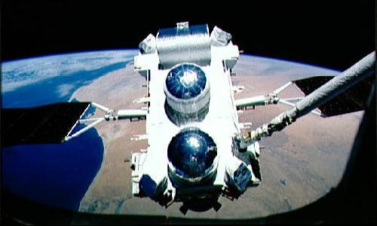
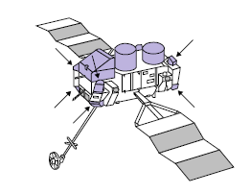
Compton Gamma Ray Observatory (CGRO)
Burst And Transient Source Experiment (BATSE, 1991-2000):
osiem paneli scyntylacyjnych
powierzchnia efektywna 2000 cm²
energie od 25 keV do ponad 1MeV
umieszczone w narożnikach instrumentu (informacja przestrzenna)
Nieraz zdarzało się, że wybuchy promieniowania obserwowano tylko w detektorach zwróconych w kierunku Ziemi
Były one wyraźnie krótsze niż typowe błyski gamma pochodzące z Kosmosu

Slide 4
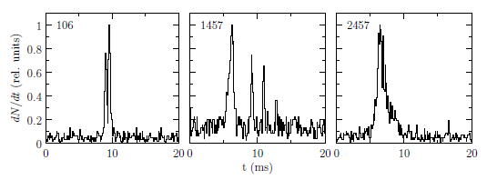
Compton Gamma Ray Observatory (CGRO)
G. J. Fishman et al., Science 264, 1313 (1994)
Wybuchy TGF rejestrowane przez BATSE miały postać krótkich impulsów. W czasie kilku milisekund rejestrowano do 1000 fotonów o energiach od 25 keV do 1MeV.
Podczas całej misji zarejestrowano 70 TGF

Slide 5
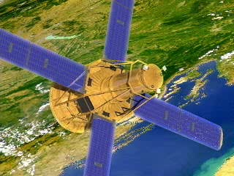
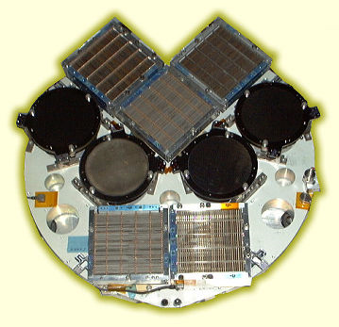
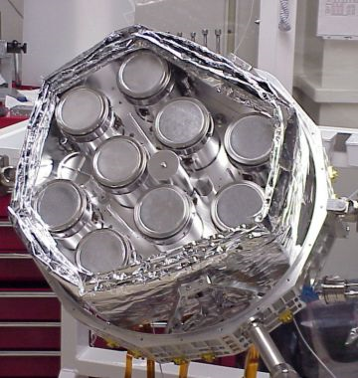
Ramaty High Energy Solar Spectroscopic Imager
Small Explorer (SMEX)
Brak osłon promienistych (dobrze dla TGF, źle dla Słońca)
Każdy foton jest zliczany – pomiar czasu przybycia i energii
TGF są rozpoznawane według charakterystyki czasowej – czas
trwania krótszy niż 10 s nie jest spotykany w typowych GRB
RHESSI nie daje informacji o kierunku z jakiego nadbiegają fotony TGF

Slide 6
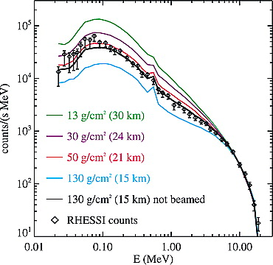
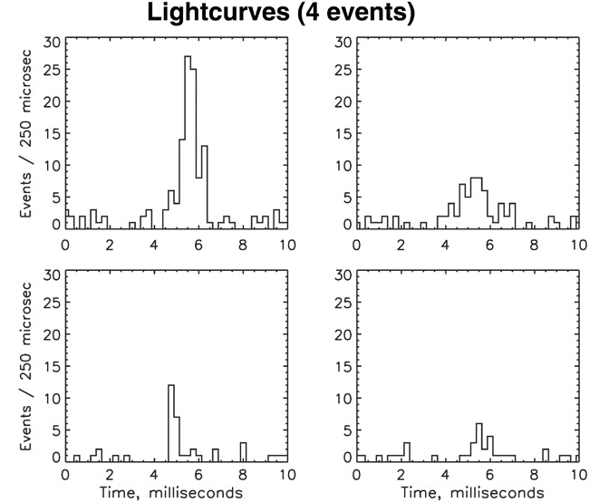
Ramaty High Energy Solar Spectroscopic Imager
W porównaniu z BATSE, RHESSI ma mniejszą czułość (powierzchnia efektywna 200 cm²) ale ma zdecydowanie lepszą rozdzielczość czasową.
Zarejestrowano ponad 800 TGF (lata 2002 - 2008)
Sumaryczne widmo 85 RHESSI TGF porównane z teoretycznymi widmami uciekających elektronów
Jedyna różnica wynika z wysokości formowania
sygnału
Smith et al. Science 307 no. 5712, 1085 (2005)

Slide 7
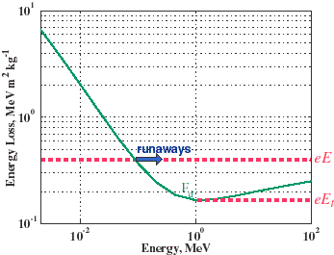
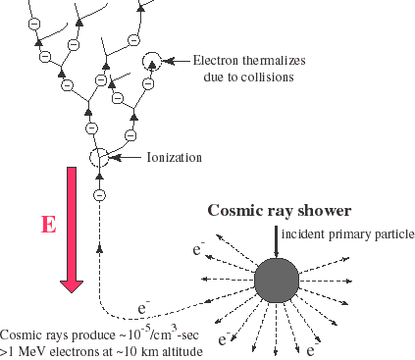
Mechanizm ucieczki elektronów
Gurevich et al., Phys. Letters A 165, 463 (1992)
Straty energetyczne (zderzeń) maleją wraz z rosnącą
energią elektronu
Elektron o wystarczająco dużej energii początkowej
może być przyspieszony w polu elektrycznym
Przyspieszone elektrony zderzają się z atomami gazu
atmosferycznego, jonizują go i produkują kolejne
relatywistyczne elektrony.
Większość nowych elektronów termalizuje się w
wyniku zderzeń (emisja gamma) ale niektóre zostają
przyspieszone i produkują lawinę
Zapalnikiem całego procesu jest cząstka
promieniowania kosmicznego.
http://www-star.stanford.edu/~vlf/runaway/

Slide 8
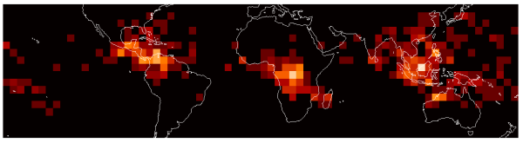
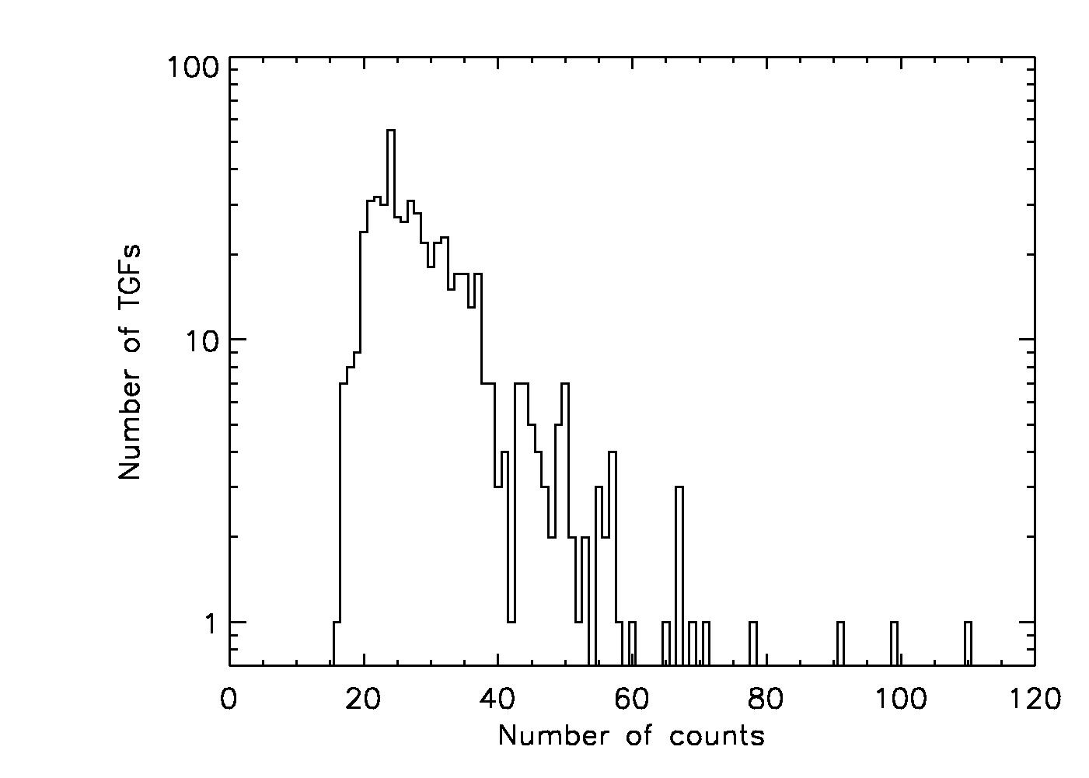
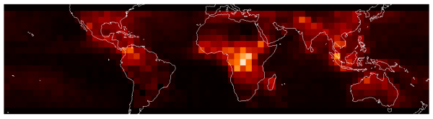
RHESSI TGF i błyskawice
Położenia RHESSI TGF
Położenia błyskawic
76 % TGF pojawia się prawie
równocześnie z błyskawicą (w ciągu milisekund)
?
Zjawiska
zarejestrowane przez
RHESSI to czubek
góry lodowej?
Smith et al. Science 307 no. 5712, 1085 (2005)

Slide 9
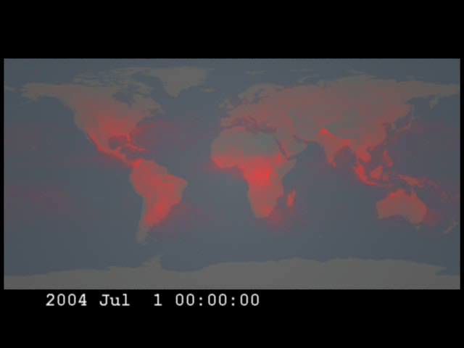
Ramaty High Energy Solar Spectroscopic Imager
http://svs.gsfc.nasa.gov/

Slide 10
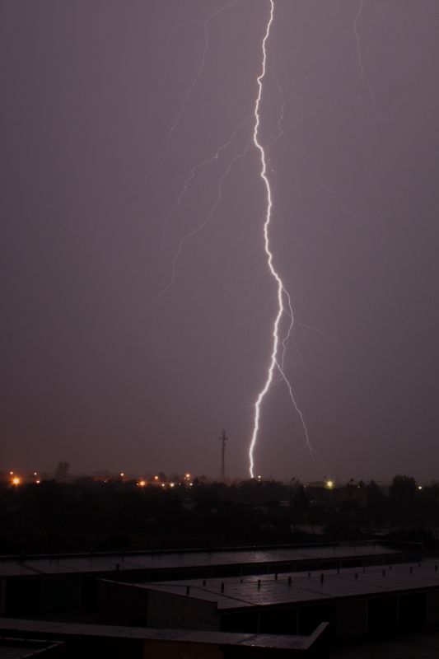
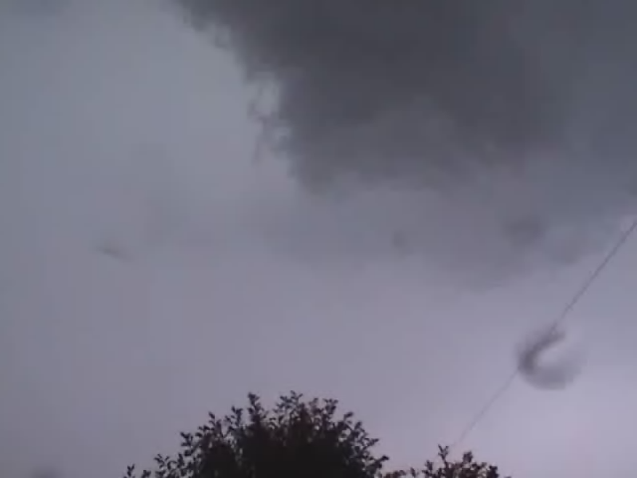
Co Ty wiesz o błyskawicach?
Oślepiają ooo tak
Uderzają w ziemię na pewno?
Trwają bardzo krótko no tak, ale…
Mają stosunkowo prosty kształt oczywiście nie
Dodatkowy efekt: grzmot nie tylko

Slide 11
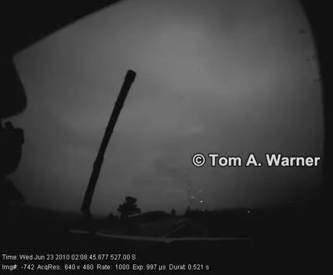
Co Ty wiesz o błyskawicach?

Slide 12
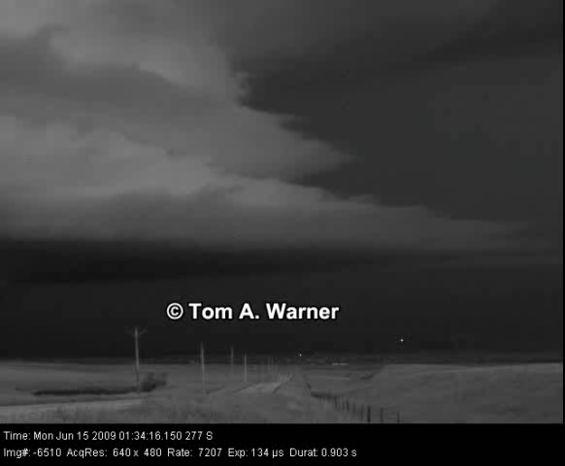
Co Ty wiesz o błyskawicach?

Slide 13
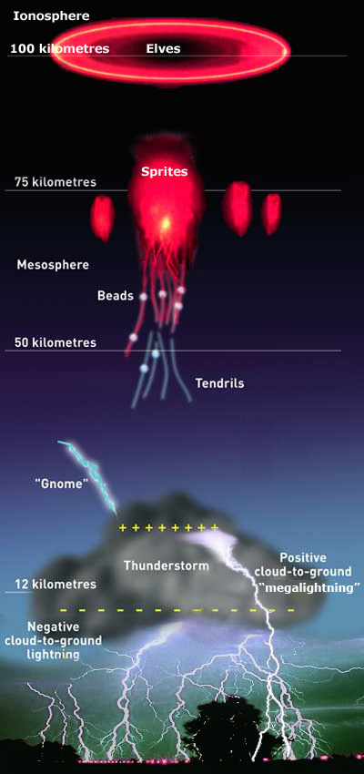
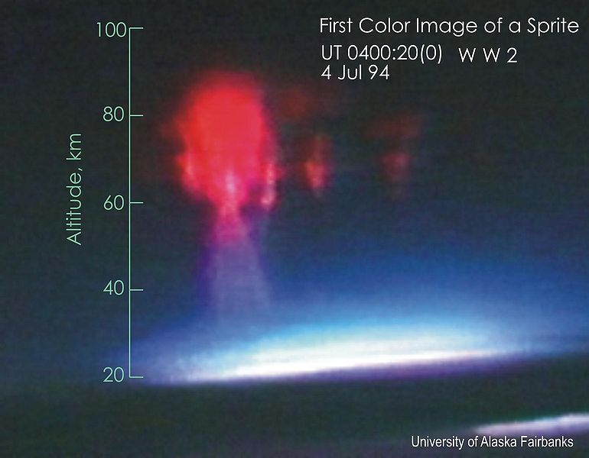
Duchy, Elfy, Gnomy...
pierwszy został sfotografowany 6 lipca 1989 r.
widoczne ponad chmurami burzowymi
trwają niezwykle krótko
obserwowane parę milisekund po błyskawicy

Slide 14
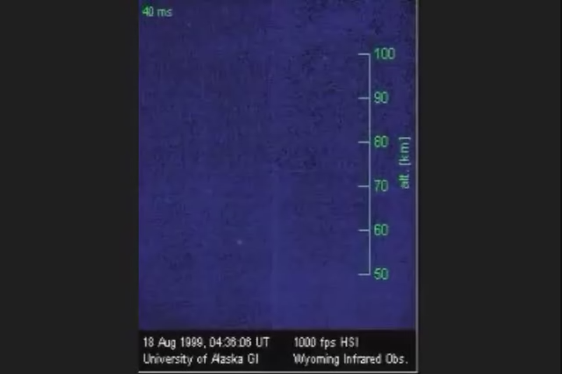
Duchy

Slide 15

Duchy

Slide 16
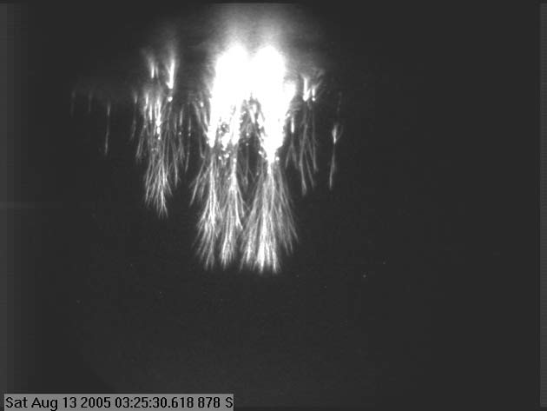
Duchy
Zgodne z teorią
powstawania lawiny
relatywistycznych
elektronów
Rzeczywiste źródło TGF?

Slide 17
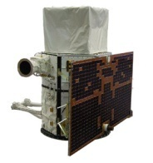
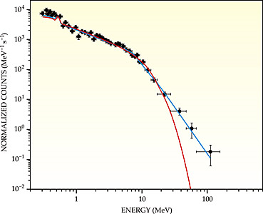
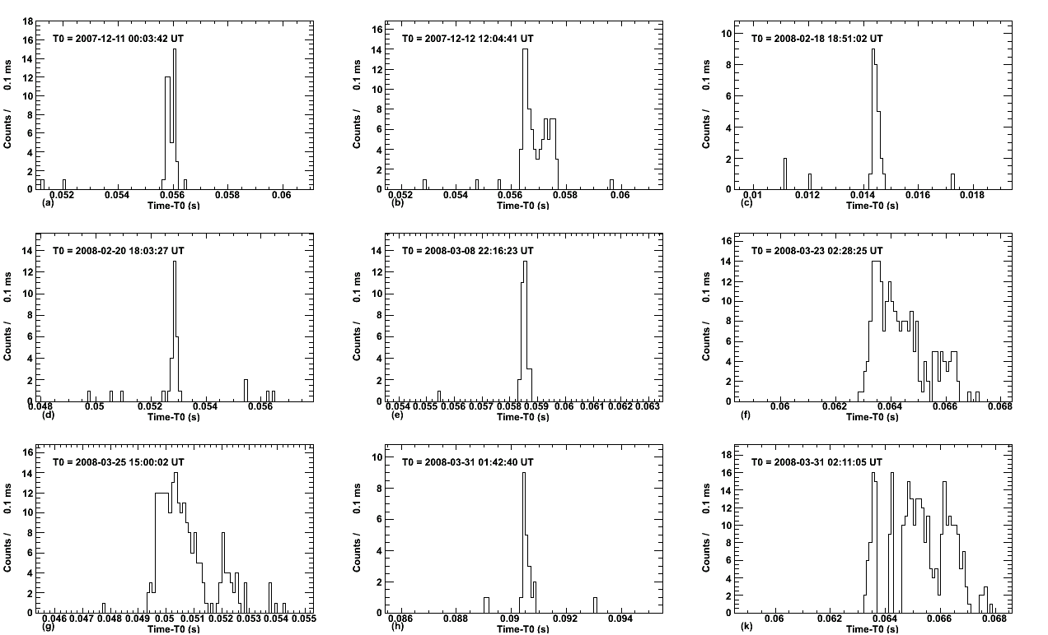
Nowe instrumenty
AGILE (Astro‐rivelatore Gamma a Immagini LEggero)
teleskop gamma (30 MeV- 30 GeV)
tleskop twardego promieniowania rentgenowskiego (18-60 keV) o dużym polu widzenia (1-2.5 sr)
rejestruje ~10 TGF/miesiąc
obserwacje AGILE są zgodne
ze zjawiskami rejestrowanymi
przez RHESSI
widmo wykazuje odstępstwo
od widma uciekających
elektronów (powyżej 40 MeV)

Slide 18
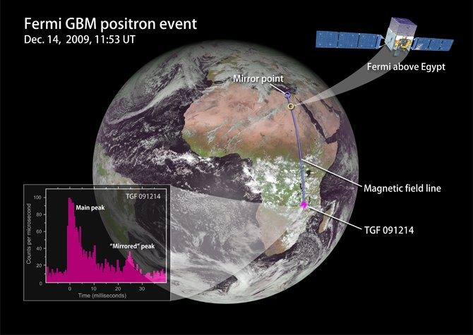
Nowe instrumenty
Fermi Gamma Ray Space Telescope i nowe odkrycie: pozytony

Slide 19
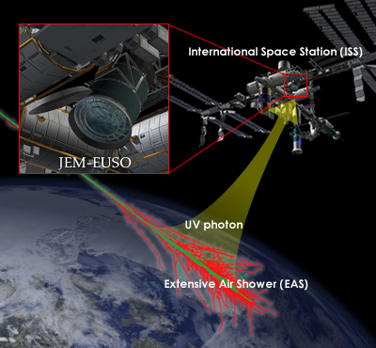
Nowe instrumenty

Slide 20
Wniosek?
Żyjemy w ciekawych czasach…

